Slide 1
自動語料收集與分析入門
期末專題報告
臺文113 李家銓

Slide 2
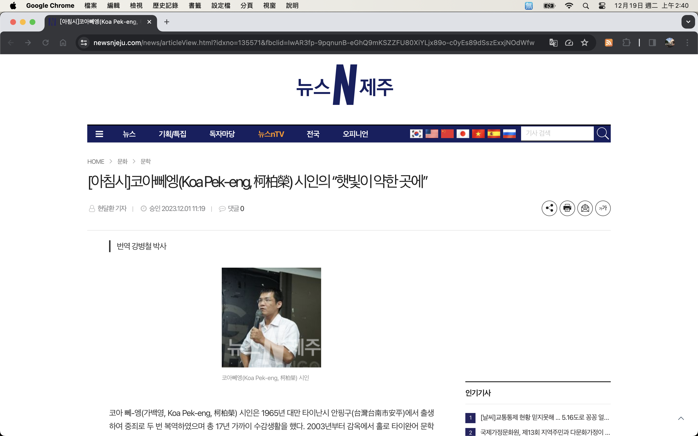
動機

Slide 3
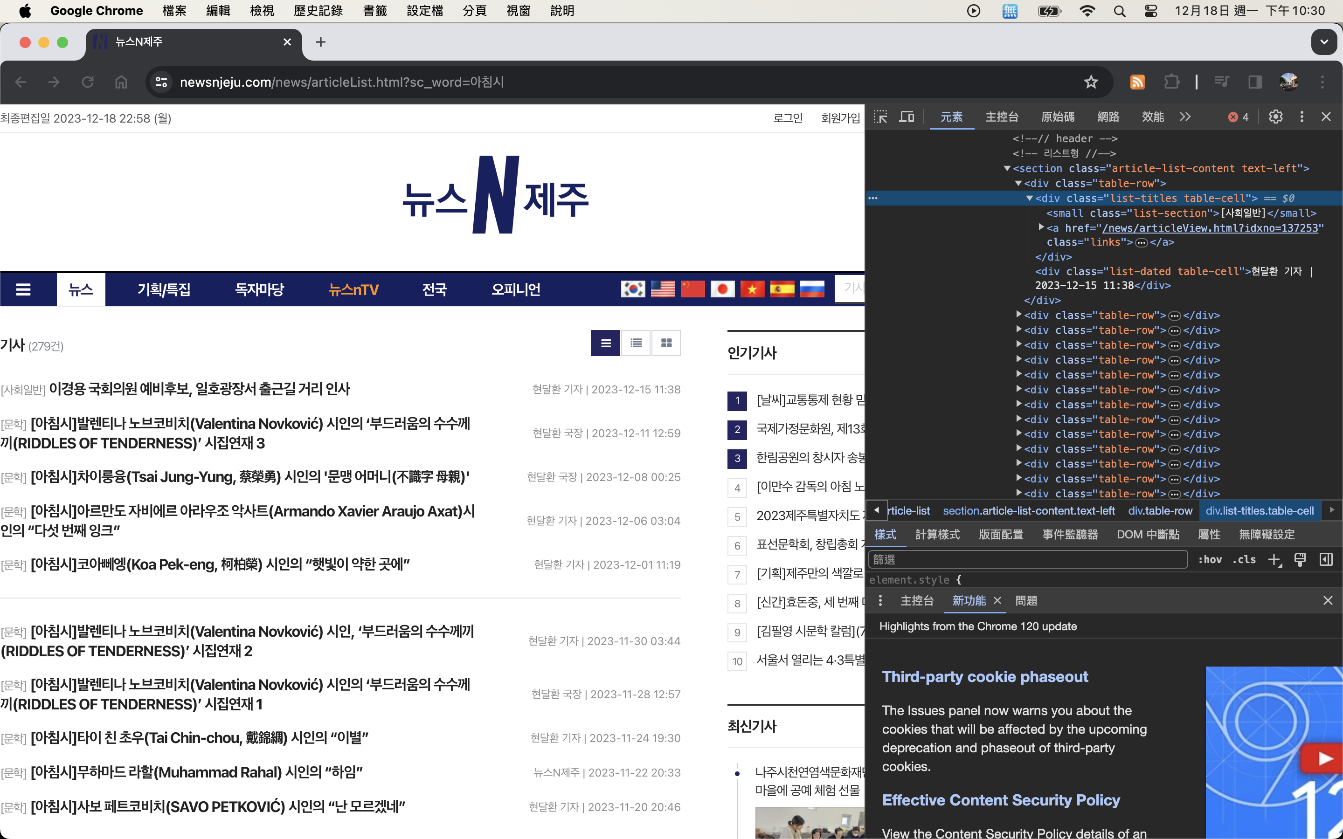
動機

Slide 4
程式目標
找出詩人的名字、詩題
從簡介處找出詩人所屬國家
詩題翻譯
整理成表格

Slide 5
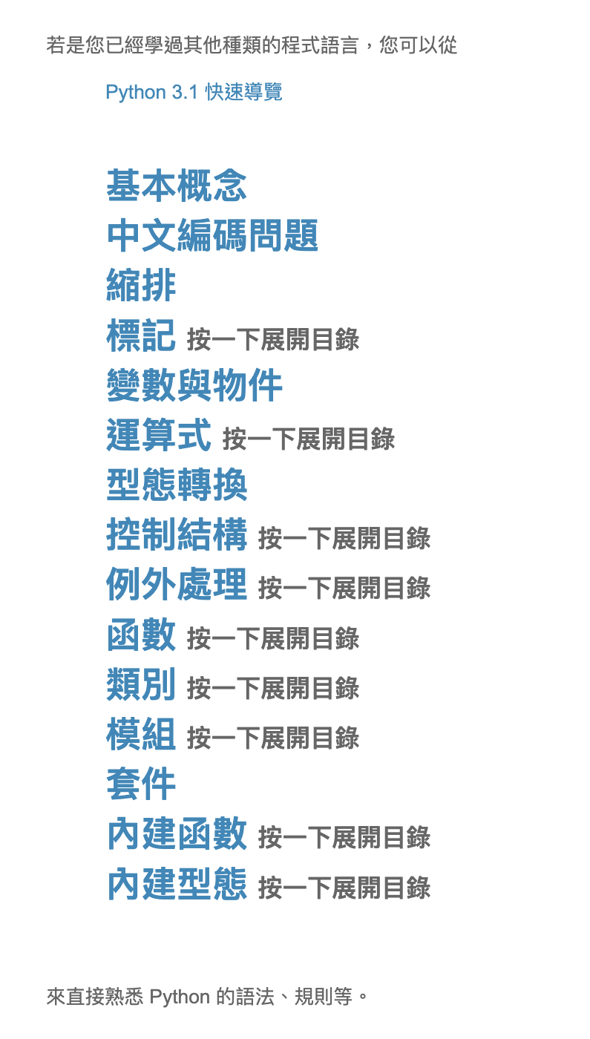
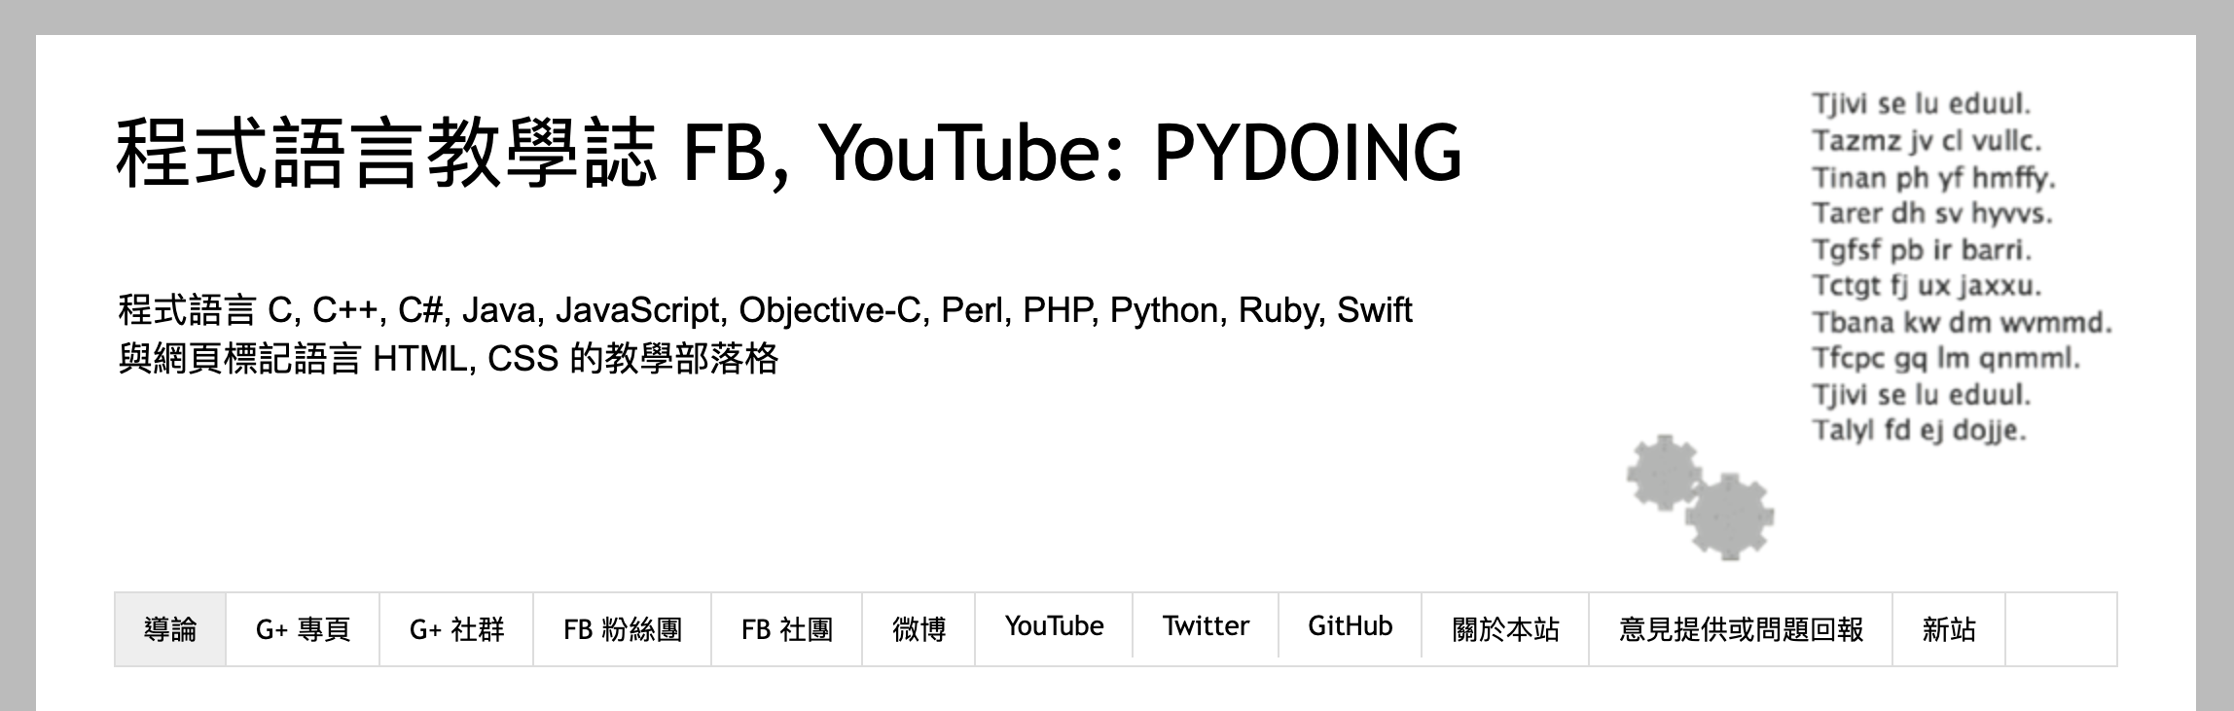
參考資源
《程式語言教學誌 FB, YouTube: PYDOING》部落格

Slide 6
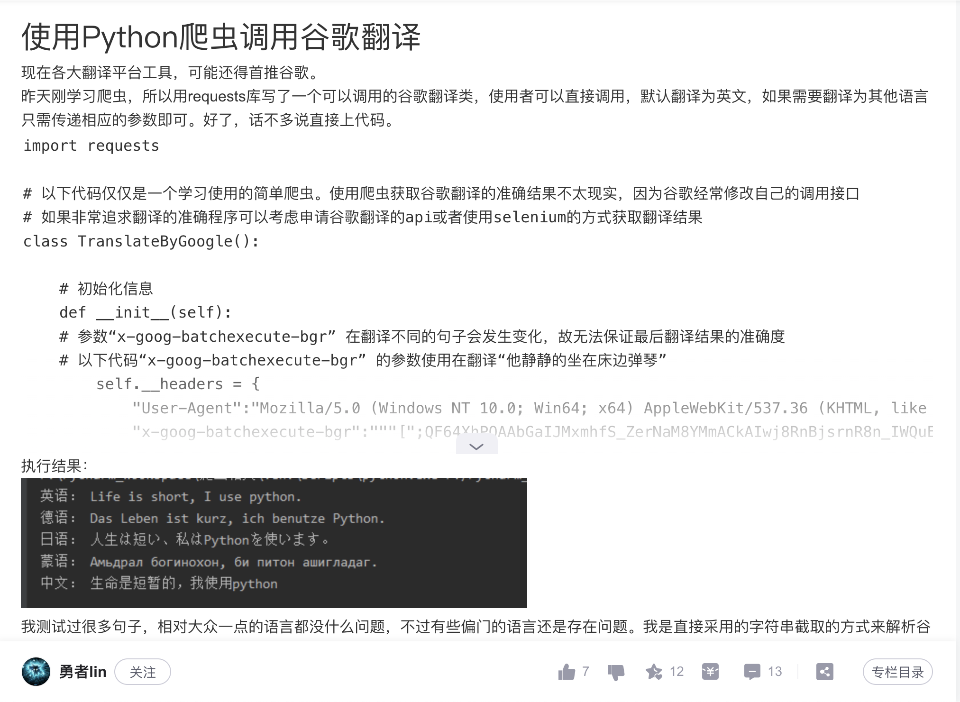
參考資源

Slide 7
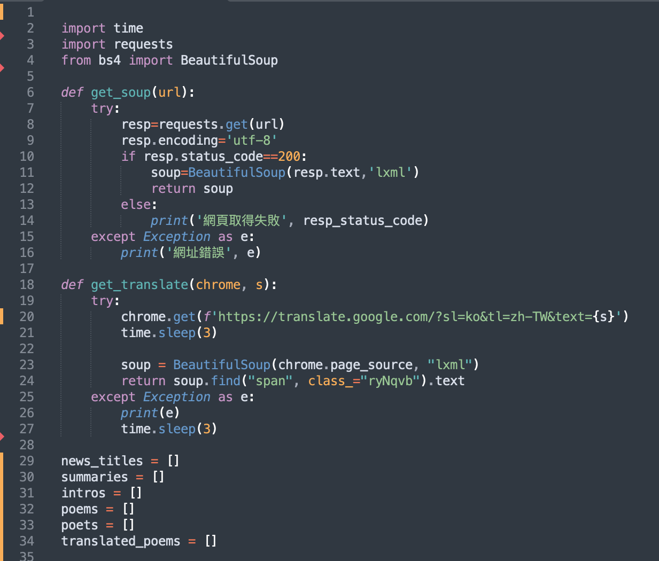
程式碼內部分段說明

Slide 8
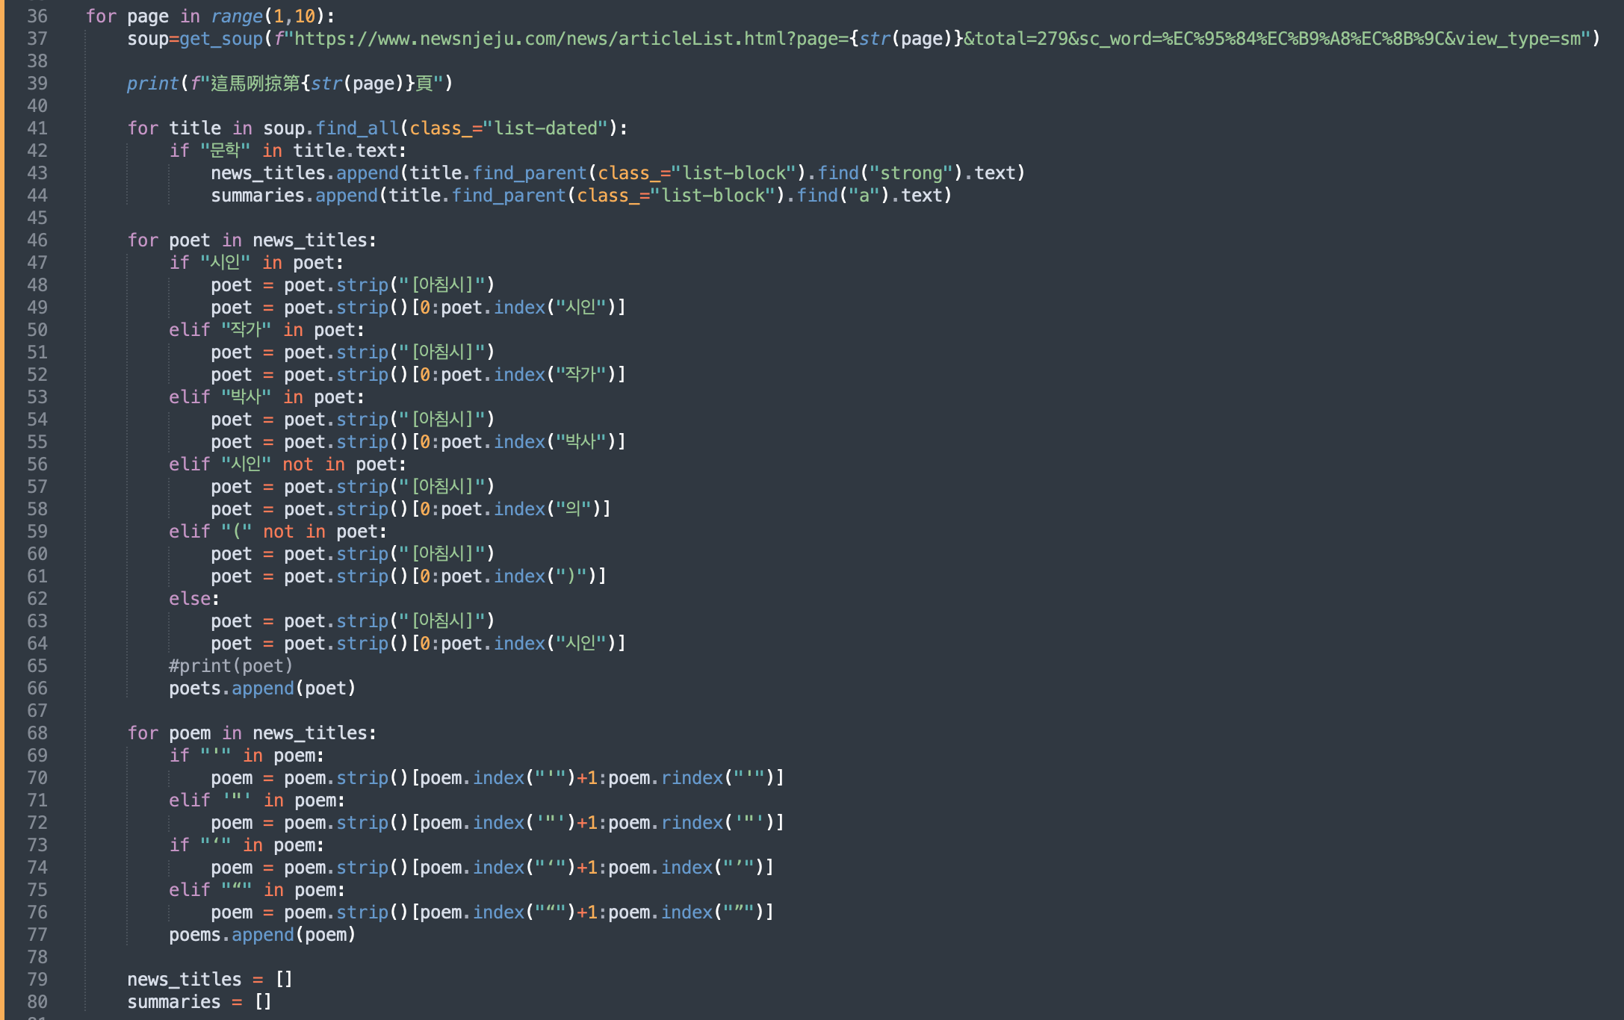
程式碼內部分段說明

Slide 9
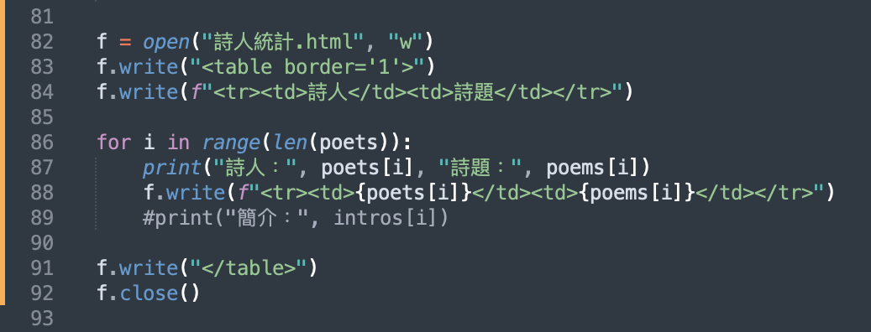
程式碼內部分段說明

Slide 10
目前進度及未解問題
找出詩人的名字、詩題

Slide 11
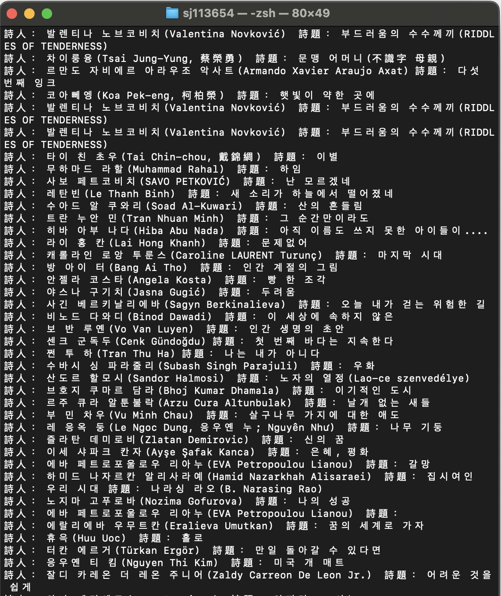
目前進度及未解問題
找出詩人的名字、詩題

Slide 12
目前進度及未解問題
找出詩人的名字、詩題√

Slide 13
目前進度及未解問題
找出詩人的名字、詩題√
從簡介處找出詩人所屬國家

Slide 14
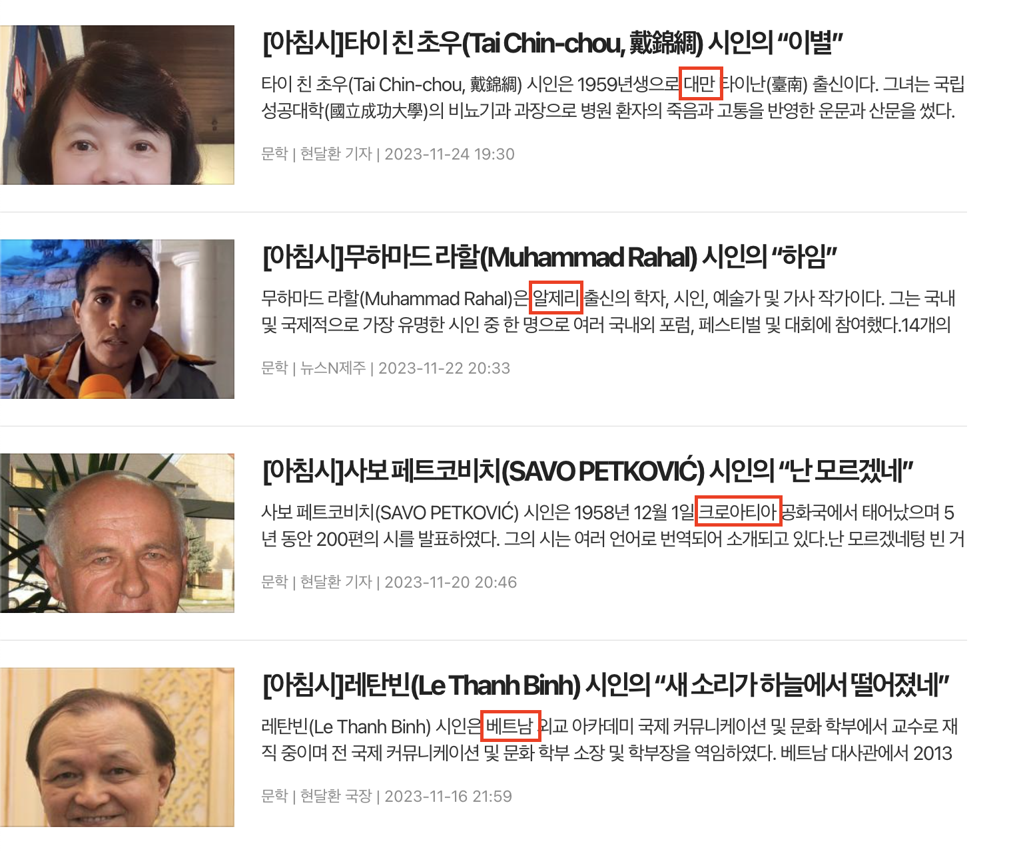
目前進度及未解問題
找出詩人名字、詩題√
從簡介處找出詩人所屬國家

Slide 15
目前進度及未解問題
找出詩人的名字、詩題√
從簡介處找出詩人所屬國家╳（目前無法順利取出國家名稱）

Slide 16
目前進度及未解問題
找出詩人的名字、詩題√
從簡介處找出詩人所屬國家╳（目前無法順利取出國家名稱）
詩題翻譯

Slide 17
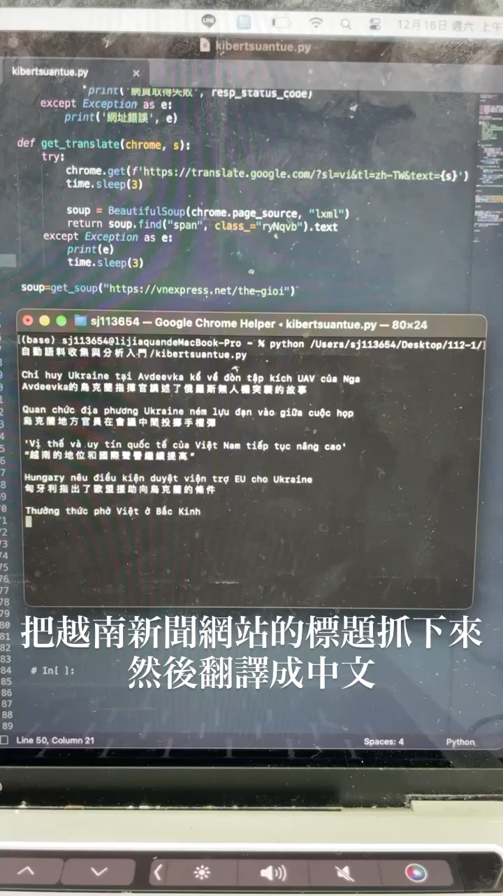
翻譯的部分

Slide 18
目前進度及未解問題
找出詩人的名字、詩題√
從簡介處找出詩人所屬國家╳（目前無法順利取出國家名稱）
詩題翻譯╳（速度太慢，機械翻譯可能破壞美感）

Slide 19
目前進度及未解問題
找出詩人的名字、詩題√
從簡介處找出詩人所屬國家╳（目前無法順利取出國家名稱）
詩題翻譯╳（速度太慢，機械翻譯可能破壞美感）
整理成表格

Slide 20
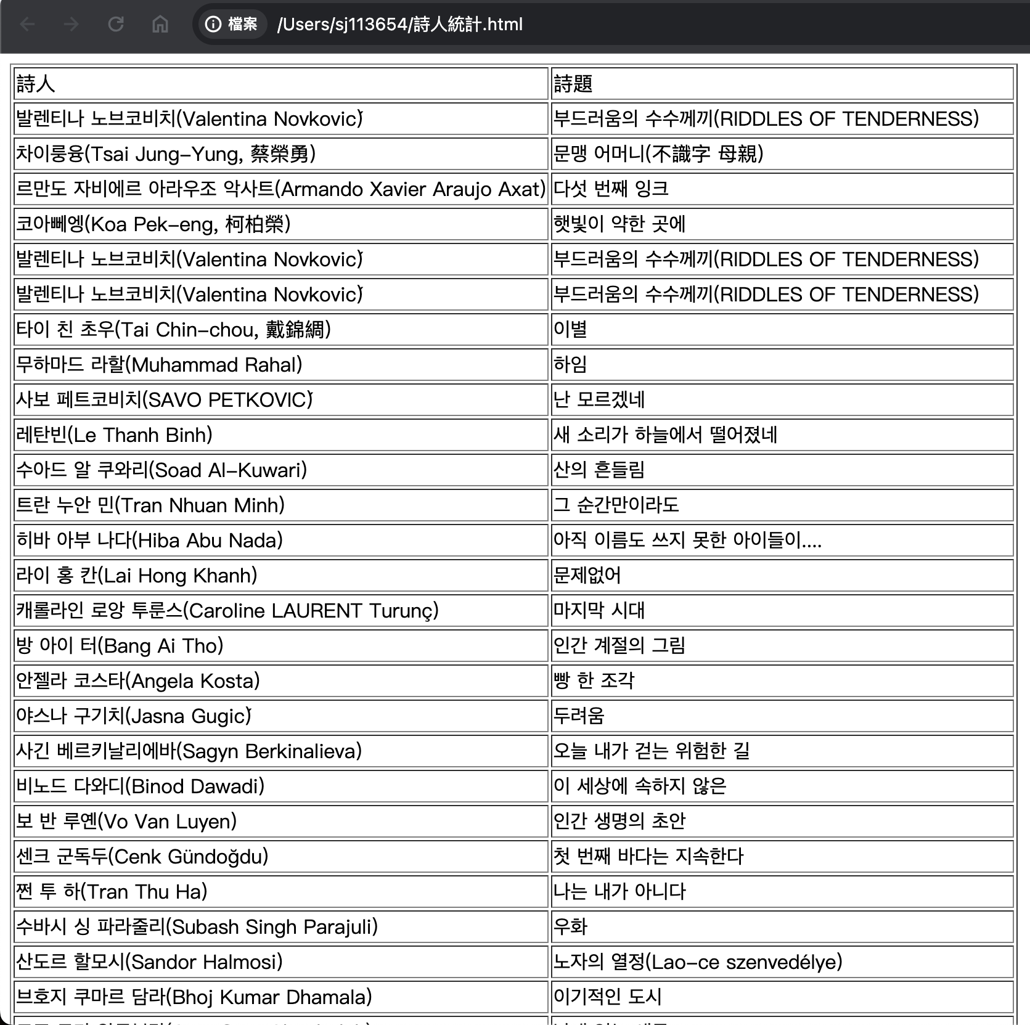
目前進度及未解問題
找出詩人的名字、詩題√
從簡介處找出詩人所屬國家╳（目前無法順利取出國家名稱）
詩題翻譯╳（速度太慢，機械翻譯可能破壞美感）
整理成表格

Slide 21
目前進度及未解問題
找出詩人的名字、詩題√
從簡介處找出詩人所屬國家╳（目前無法順利取出國家名稱）
詩題翻譯╳（速度太慢，機械翻譯可能破壞美感）
整理成表格√

Slide 22
目前進度及未解問題
找出詩人的名字、詩題√
從簡介處找出詩人所屬國家╳（目前無法順利取出國家名稱）
詩題翻譯╳（速度太慢，機械翻譯可能破壞美感）
整理成表格√
有些詩人、詩題沒爬到（不知道為什麼）

Slide 23
謝謝大家

